Slide 1



EmploisGC
Accédez à votre avenir

Slide 2
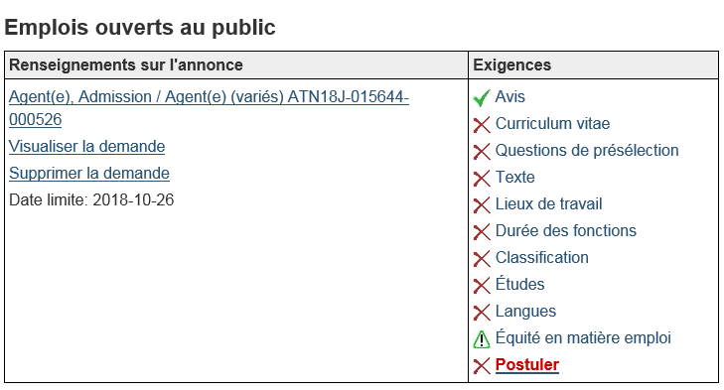
Postuler à une demande d'emploi

Slide 3
Votre Curriculum vitae (CV)
L'objectif de votre CV est de fournir suffisamment d'informations détaillées pour que les gestionnaires d'embauche puissent déterminer si vous répondez aux exigences du poste.
N’oubliez pas d’inclure :
Nom et coordonnées
Points saillants de vos compétences/qualifications
Éducation
Expérience professionnelle
Diplômes et certificats
Prix et bourses
Expérience de bénévolat

Slide 4

Example d’un curriculum vitae

Slide 5
Lisez attentivement et….
Suivez les instructions incluses dans l’offre d’emploi
Déposez votre candidature avant la date limite
Présentez seulement ce qui est demandé
Assurez-vous que les renseignements qui apparaissent dans votre lettre de présentation et dans votre CV concordent
Soyez clair et précis
N’oubliez pas que les mesures d’accommodements sont là pour vous aider
Les mots-clés ne suffisent pas!

